Slide 1

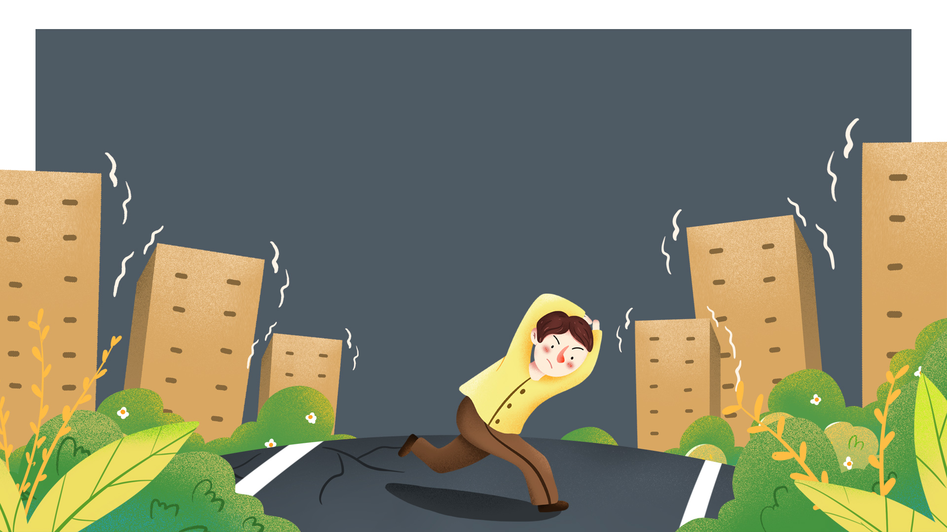


6.02.2023…
Depremi önlemek ve Deprem öncesi veya sonrasında alınabilecek önlemler nelerdir?
Hazırlayan:Aslı Kuvvet

Slide 2
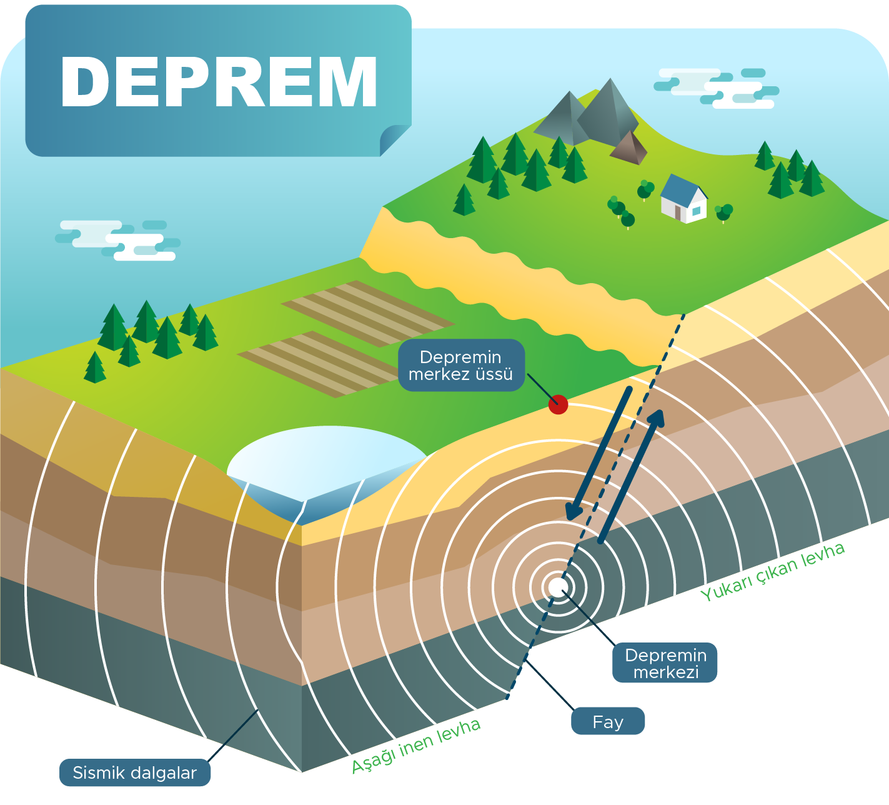
Deprem Nedir Ve Nasıl Oluşur
Deprem, yer kabuğunun en üst katmanında bulunan tabakada yer alan fay hattı adı ile bilinen kırıkların hareket etmesi sonucu meydana gelir. Fay hattı, yer kabuğu üzerindki kayaların, gerilme, sıkışma gibi yüksek basınç oluşturan şartlar altında kırılması sonucu oluşur.

Slide 3
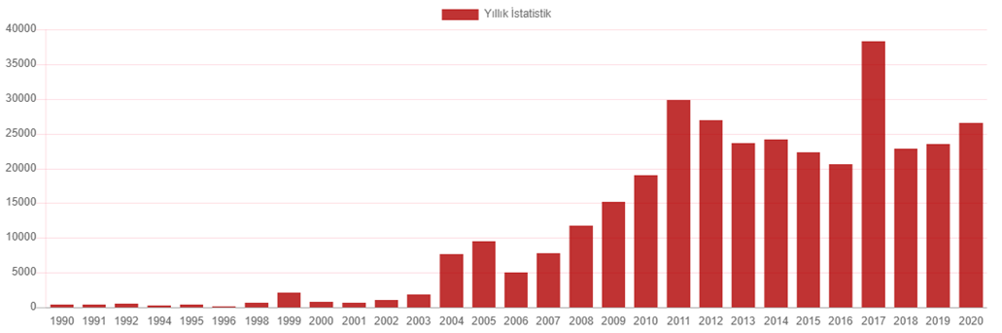
Türkiye de Deprem
Deprem Bölgeleri Haritası'na göre, yurdumuzun %92'sinin deprem bölgeleri içerisinde olduğu, nüfusumuzun %95'inin deprem tehlikesi altında yaşadığı ve ayrıca büyük sanayi merkezlerinin %98'i ve barajlarımızın %93'ünün deprem bölgesinde bulunduğu bilinmektedir.
Son 58 yıl içerisinde depremlerden, 58.202 vatandaşımız hayatını kaybetmiş, 122.096 kişi yaralanmış ve yaklaşık olarak 411.465 bina yıkılmış veya ağır hasar görmüştür. Sonuç olarak denilebilir ki, depremlerden her yıl ortalama 1.003 vatandaşımız ölmekte ve 7.094 bina yıkılmaktadır.

Slide 4
AFETTE İLK 72 SAAT NEDEN ÖNEMLİ?
Afetlerin ilk dakikalarında herkes kendi başınadır, bizi sadece kendi hazırlığımız ve bilgimiz koruyacaktır. Bu nedenle olası bir afet durumuna karşı ilk 72 saate bütün bireylerin hazır olması şarttır.
Afet durumunda can kaybı, yaralanma, maddi ve manevi kayıpları en aza indirmek için afetin hemen ardından ilk 72 saatte yapılacak etkin müdahale çalışmaları çok önem taşımaktadır. Bu nedenle bir afet sonrasındaki ilk 72 saat, "altın saatler" olarak da adlandırılmaktadır.
Uluslararası otoritelerce kabul edilen 72 Saat, birey olarak yerel/ulusal/uluslararası yardım almaksızın kendi başınıza afetlerde hayatta kalmanız gereken süredir.
Bu yüzden enkaz altındakileri arama kurtarma çalışmalarında hızlı ve pratik olunmalıdır.Yaptığım proje sayesinde bu durum kolaylaşacak ve önemli miktarda can kayıplarının bu sayede önüne geçilecektir.

Slide 5
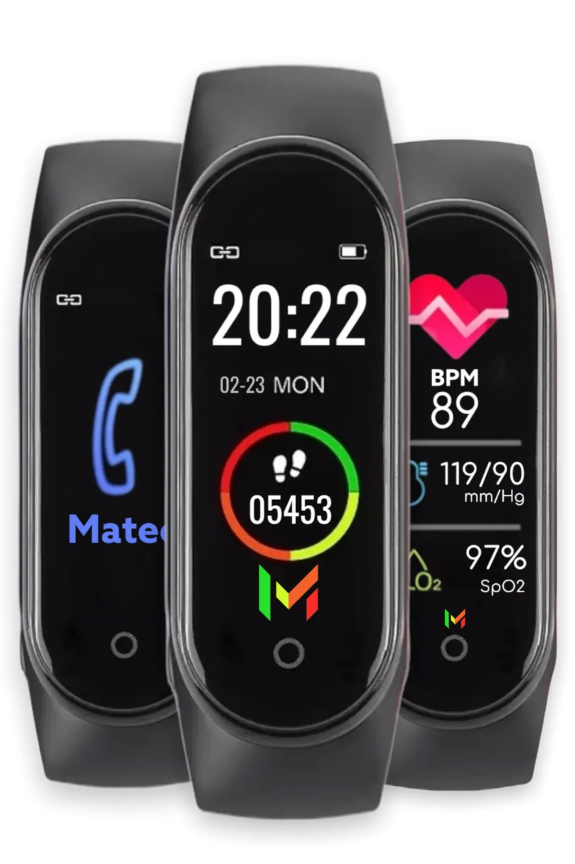
Deprem Akıllı Bileklik
Bu projeyi yapmamdaki ilham kaynağım ise son yaşadığımız 2 büyük Pazarcık ve Elbistan merkezli depremlerde GSM operetörlerinden kaynaklı enkaz altındaki kişilere geç ulaşılması. ve kişilerin konumlarının geç tespit edilmesinden dolayı yaşanan karışıklık ve vakit kaybına bir çözüm sağlamak üzere ortaya çıkmıştır .
Bilindiği üzere akıllı saatler son zamanlarda oldukça popüler.Akıllı saatler sayesinde arama yapılabiliyor,adım sayılabiliyor,nabız ölçülebiliyor…
Bu projede ise bu akıllı saat sistemini bir adım öteye taşıyarak depreme özel akıllı bileklik projesini geliştireceğim.

Slide 6

Deprem Bilekliği Özellikleri
Toza,suya ve darbelere karşı oldukça dayanaklı olacak.
Kinetik enerji ile şarj olacak.Kişinin günlük koşma,yürüme gibi rutin hareketleri sayesinde takıp çıkarmaya gerek olmadan sabit bir şekilde takılıp kullanılabilecek.
Nabız ölçüm özelliği sayesinde enkaz altındaki kişinin nabzı takip edilebilecek kişinin canlı veya cansız olduğu bu sayede tespit edilebilecek.
Her kişinin bilekliğine tc kimlik dahil bütün bilgileri yüklü olacak.Enkaz altında kalan kişinin kimlik tespiti böylece oldukça kolaylaşak.
Depremden sonra enkaz altında kalan kişi herhangi bir tuşa basmadan deprem bölgesindeyse bileklik sayesinde konumu direk sinyaller aracılığla gerekli merciler ile paylaşılacak.Böylece kişinin konum tespiti oldukça kolaylaşacak.
Arama kurtarma ekiplerinde bileklik ile bağlantılı bir cihaz olacak.Bu cihaz bir nevi mıknatıs görevi görüp enkaz altındaki kişiye yaklaşıldıkça o kişinin bilekliği ses çıkararak kişinin yer tespitini oldukça kolaylaştıracak.

Slide 7
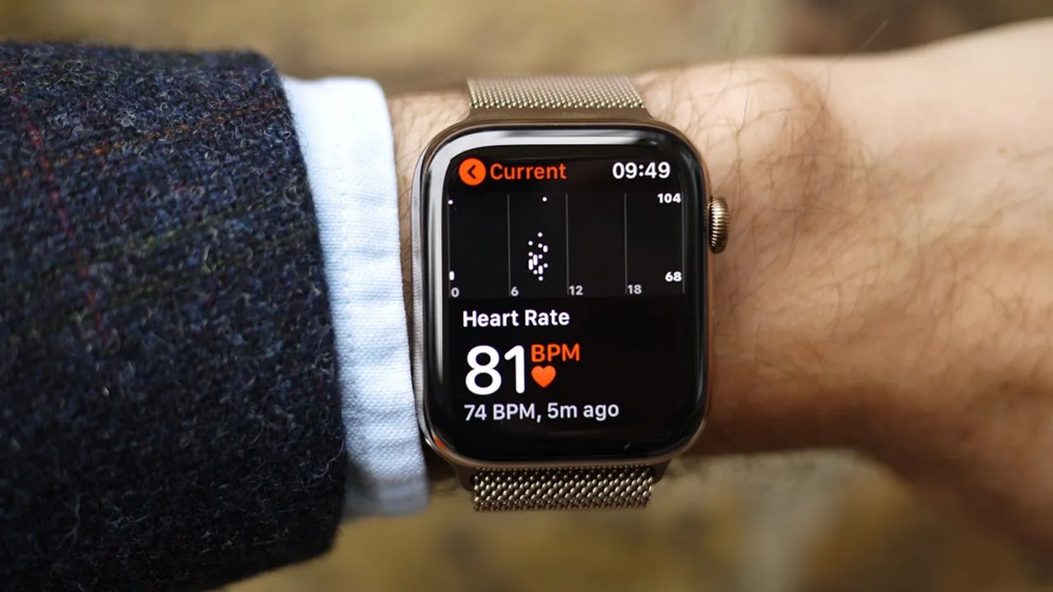
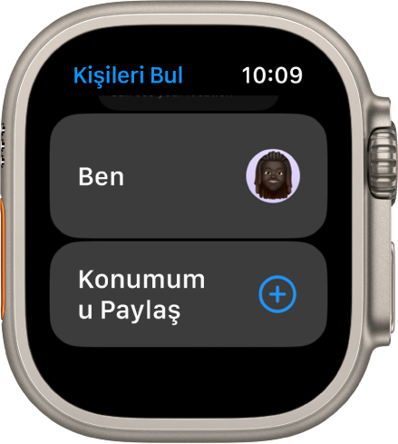
İLHAM KAYNAKLARIM
Apple Watch akıllı saatler benim bu projeyi geliştirmemde oldukça etkili ve ilham verici oldu.
Nabız ölçme özelliği ve konum paylaşma gibi özelliklerini bende kendi projemde kullandım.
GÖRSEL:Apple Watch

Slide 8
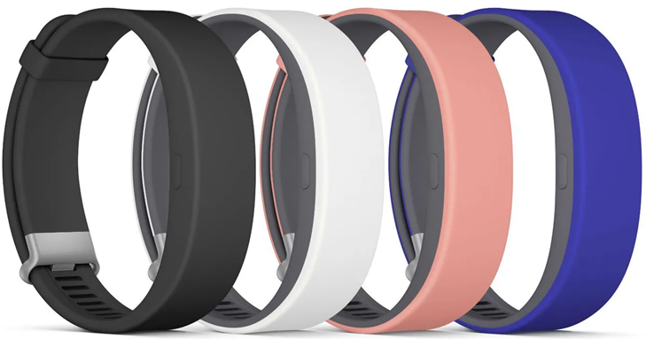
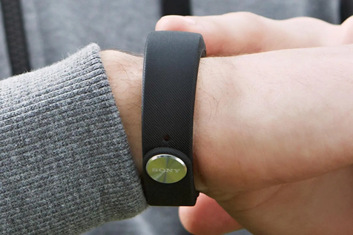
İLHAM KAYNAKLARIM
Tasarlayacağım bileklik şu an kullanılan akıllı saatlere kıyasla daha basit ve günlük kullanımda çok göze çarpmayan bir ürün olacak.
Görselinden ilham aldığım bir marka ve ürün olan Sony SMARTBAND .
SMARTBAND ürünü daha çok spor yapanlar için üretilmiş olup kalori hesaplamak için kullanıcılar tarafından kullanılmaktadır.Görünüm açısından ise oldukça şık ve herkese hitap etmesi sayesinde
GÖRSEL:Sony SMARTBAND

Slide 9
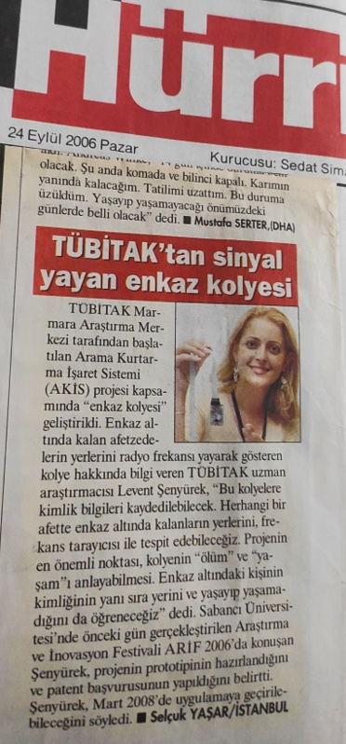
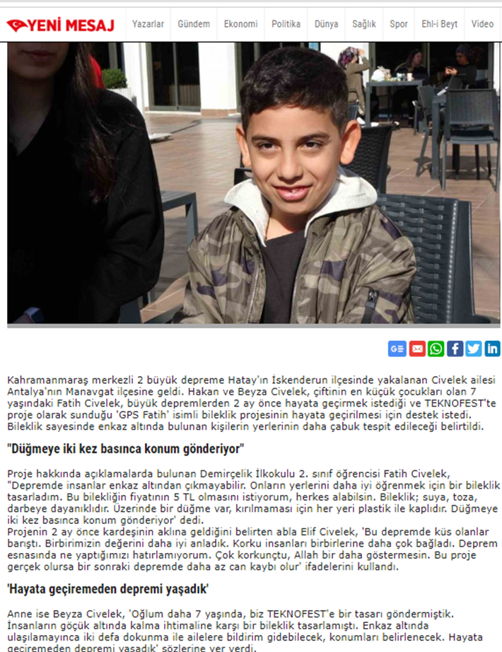
Benzer Projeler
2006 yılında yayınlanmış olan bir Tübitak enkaz kolyesi projesi maalesef hiçbir zaman hayata geçirelememiş
2023 yılında 7 yaşındaki depremzede Fatih Civelek in geliştirmiş olduğu deprem bilekliği

Slide 10

TÜBİTAK Enkaz Kolyesi Projesi
Ortak Yönleri
Eksik Yönleri
Konum ile yer bildiriyor gönderiyor olması.
Ölüm ve yaşamı algılayabien bir cihaz olması.
Kişinin kimlik bilgilerine kaydedebiliyor olması.
Cihazın nasıl şarj olacağı belirtilmemiş.

Slide 11

Fatih Civelek Deprem Bilekliği Projesi
Ortak Yönleri
Eksik Yönleri
Enkaz altında kalan kişinin bilekliği çalıştırmak için 2 kez vurması gerekiyor fakat kişi enkaz altında canlı bile olsa baygın veya bilinç kaybı yaşıyor olabilir.O yüzden cihazın manuel olması dezavantaj bir durum yaratabilir.
Giyilebilir bir eşya olması.
Konum gönderebiliyor olması.

Slide 12
Kaynakça
https://www.haberturk.com/deprem-nedir-ve-nasil-olusur-fay-hatti-kirilinca-ne-olur-3563236/4
https://www.yenimesaj.com.tr/depremzede-fatihten-hayat-kurtaracak-bileklik-H1471465.htm
https://www.hurriyet.com.tr/gundem/tubitak-tan-sinyal-yayan-enkaz-kolyesi-5138861
https://www.haberler.com/haberler/afette-ilk-72-saat-neden-onemli-afette-ilk-kac-15619871-haberi/

Slide 13
Teşekkürler
DEPREM ÖLDÜRMEZ TEDBİRSİZLİK ÖLDÜRÜR!

